Slide 1
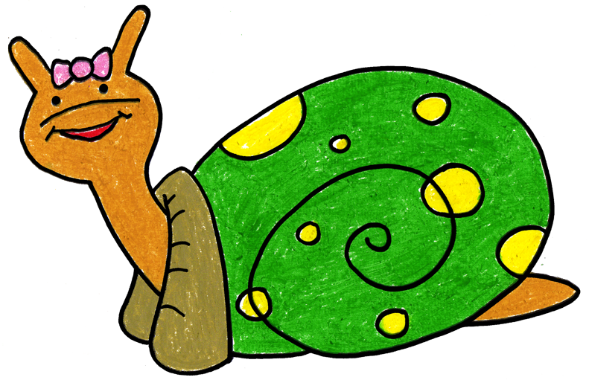
Sonia Caracol Toma Tiempo para Retraerse y Pensar
Adaptado en 2012 por WestEd Teaching Pyramid de una historia escrita para ayudar con la enseñanza de la “Técnica de la Tortuga”
Original de Rochelle Lentini marzo de 2005
Ilustrado por Alejandro Castillón, 2011 WestEd

Slide 2
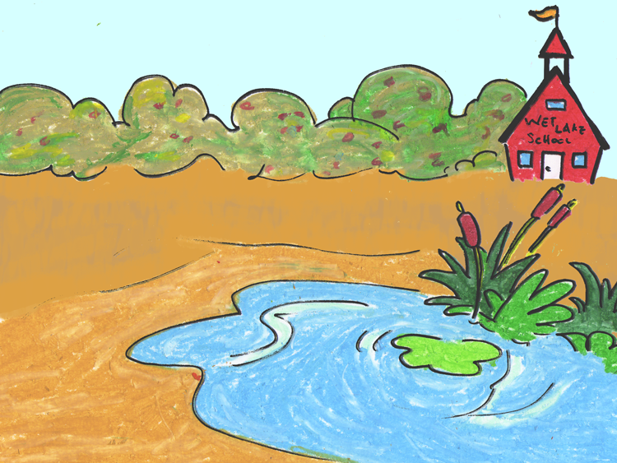
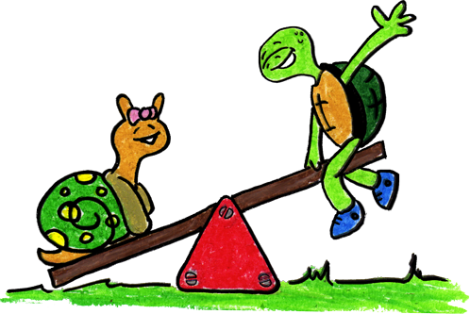
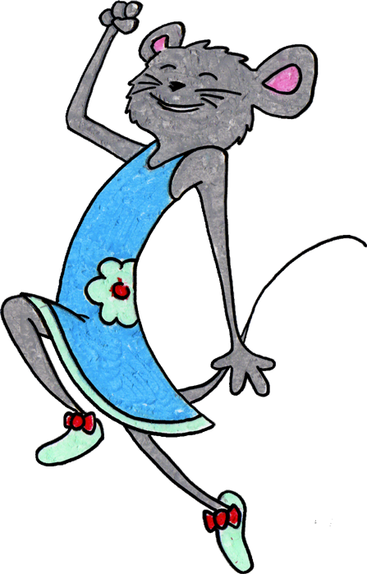
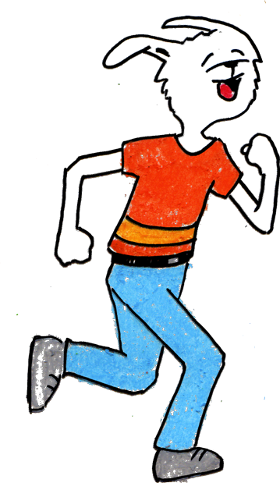
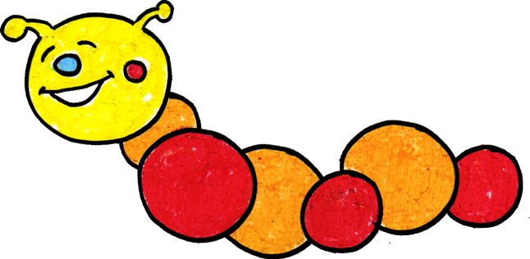
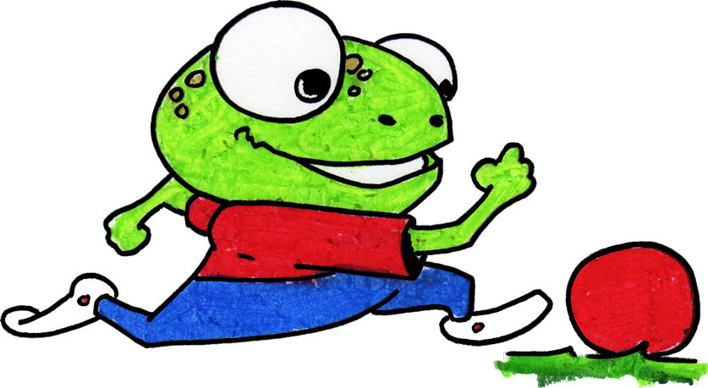
Sonia Caracol es una estupenda caracol. Le gusta jugar con sus amigos de la Escuela Lago Mojado.

Slide 3
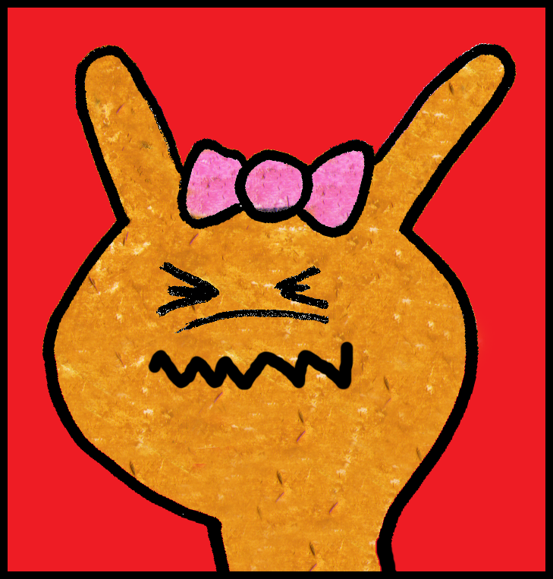
Pero en ocasiones suceden cosas que hacen que Sonia realmente se enoje.

Slide 4
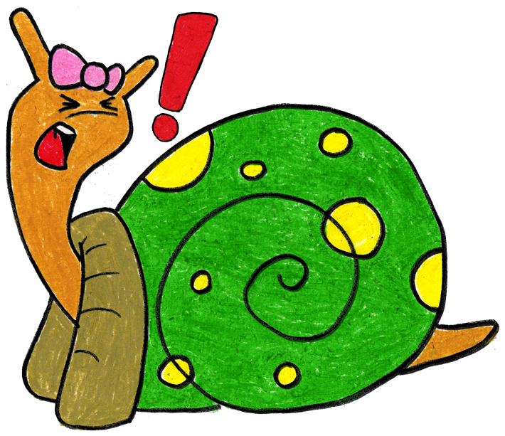
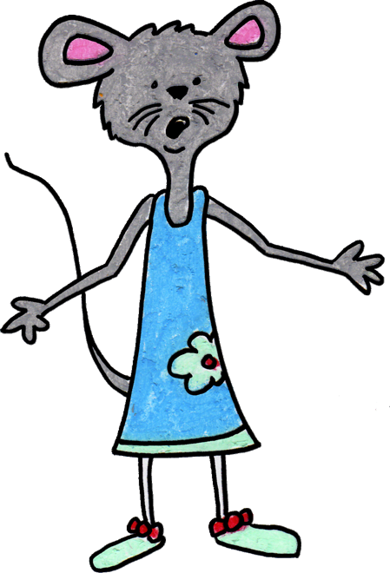
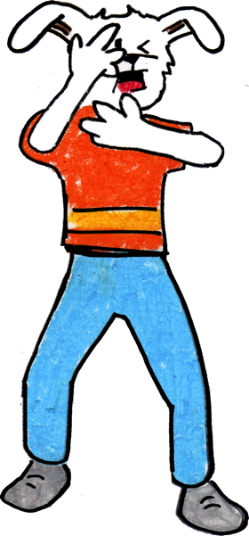
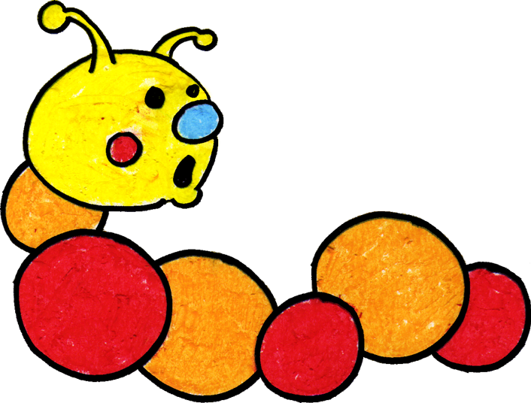
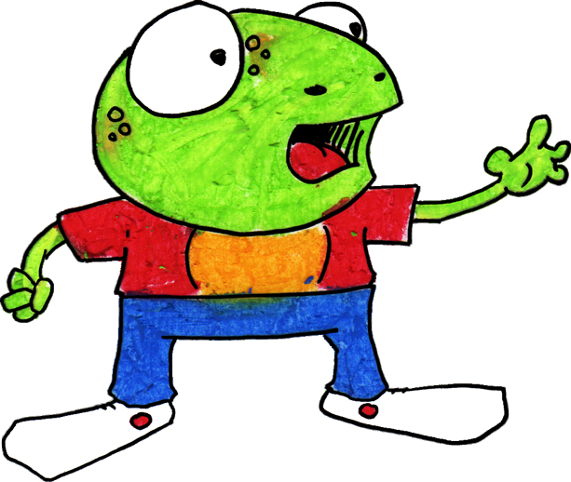
Cuando Sonia se enojaba, ella solía golpear, patear o gritarle a sus amigos. Sus amigos se enfadaban o se molestaban cuando ella los golpeaba, pateaba o les gritaba.

Slide 5
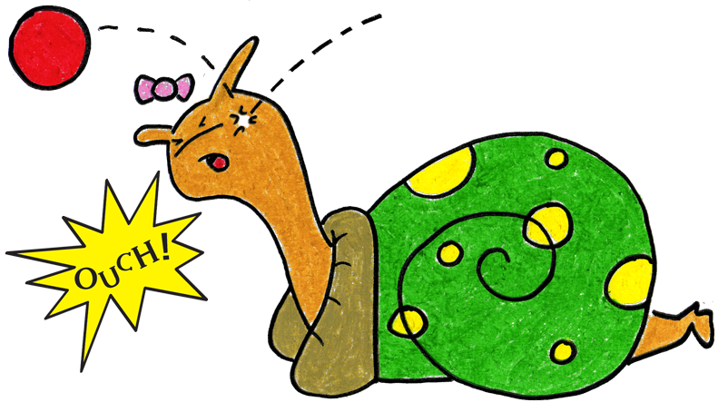
Sonia ahora conoce una nueva manera de “pensar como un caracol” cuando algo sucede que la hace que se irrite.
Paso 1

Slide 6
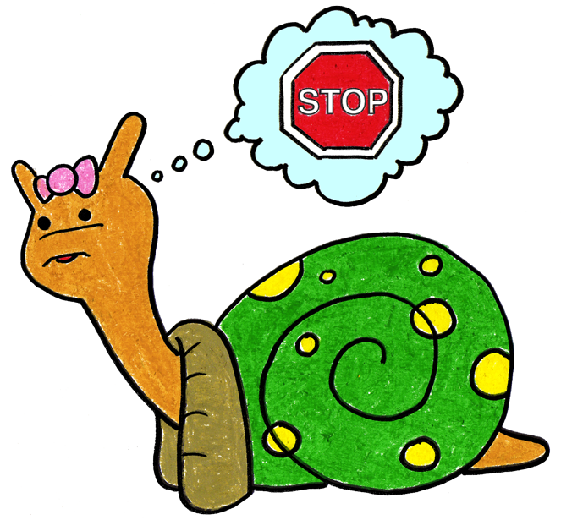
Ella se puede detener y mantener sus manos, cuerpo y los gritos para sí misma. Ella puede pensar, ¿Qué estoy sintiendo?” Si ella está enojada, ella puede azotar los pies y decir “¡estoy enojada!”
Paso 2

Slide 7
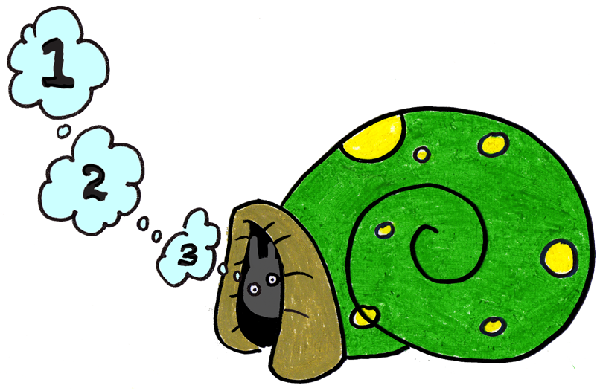
Ella puede retraerse dentro de su caparazón y respirar profundo tres veces para calmarse.
Paso 3

Slide 8
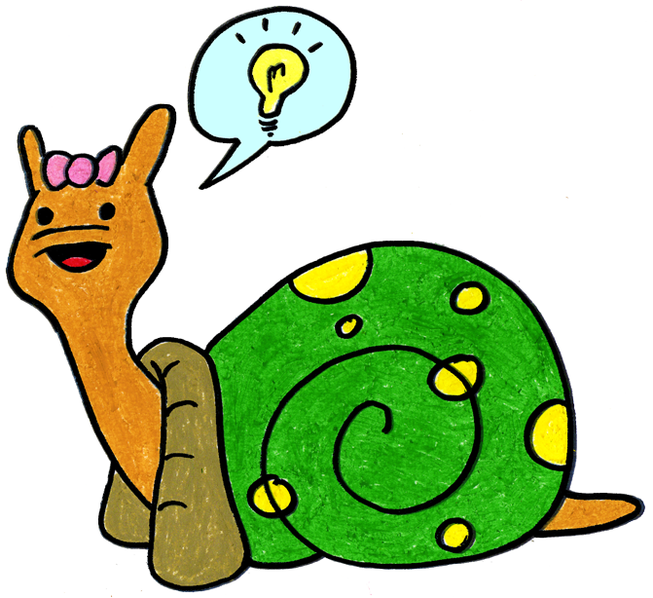
Sonia puede salir de su caparazón, expresar sus sentimientos y después pensar en una solución o una manera de mejorar las cosas.
Paso 4

Slide 9
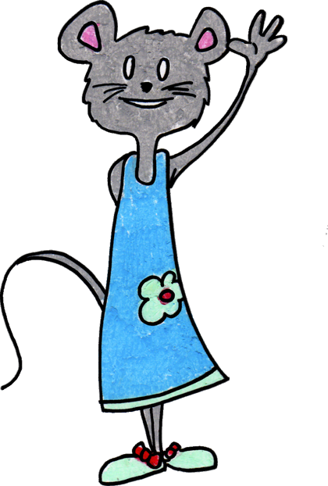
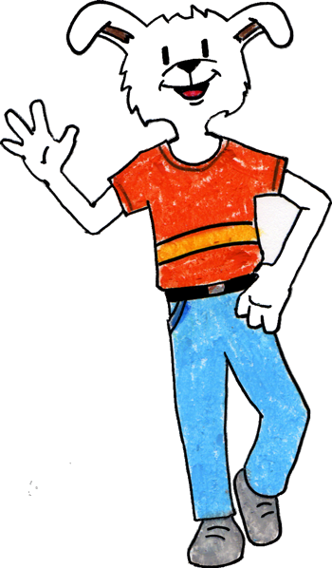
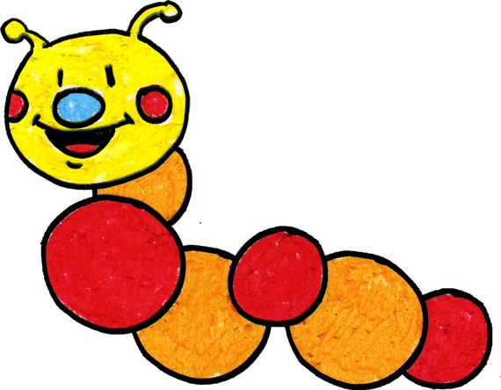
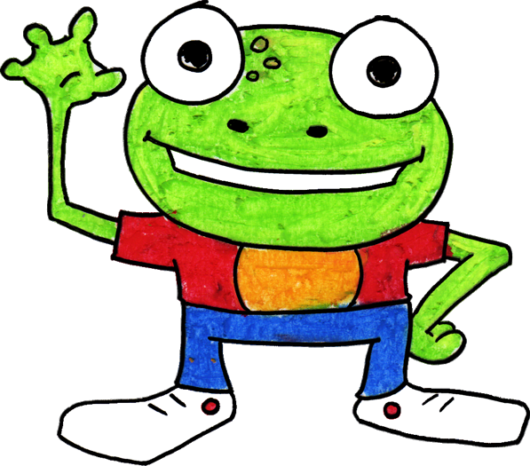
Sonia es feliz cuando juega con sus amigos y mantiene sus manos y cuerpo para sí misma. A sus amigos también les agrada cuando Sonia se detiene y “piensa como caracol” cuando se enoja.
Si se le olvida que hacer, su maestro/a puede ayudarla cuando ella está molesta. Sonia se divierte con sus amigos en la Escuela Lago Mojado.

Slide 10
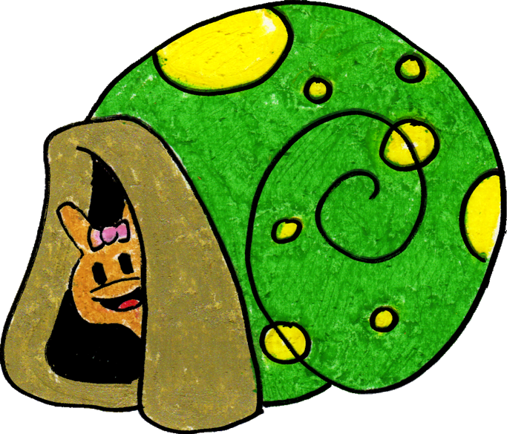
Fin!
Adaptado por WestEd Teaching Pyramid – www.CAinclusion.org/teachingpyramid

Slide 11
Algo sucede
Paso 1
Adaptado por WestEd Teaching Pyramid – www.CAinclusion.org/teachingpyramid

Slide 12
Detente.
Piensa:
¿Qué estoy sintiendo?
Paso 2
Adaptado por WestEd Teaching Pyramid – www.CAinclusion.org/teachingpyramid

Slide 13
Retráete en tu caparazón.
Respira profundo tres veces y piensa en pensamientos que te relajen.
Paso 3
Adaptado por WestEd Teaching Pyramid – www.CAinclusion.org/teachingpyramid

Slide 14
Sal de tu caparazón, expresa tus sentimientos y piensa en una solución.
Paso 4
Adaptado por WestEd Teaching Pyramid – www.CAinclusion.org/teachingpyramid

Slide 15
Técnica de Retraerse (CA CSEFEL)
Algo
sucede
Détente.
Piensa:
¿Qué estoy sintiendo?
Retráete en tu caparazón.
Respira profundo tres veces y piensa en pensamientos que te relajen.
Sal de tu caparazón, expresa tus sentimientos y piensa en una solución
Adaptado por WestEd Teaching Pyramid – www.CAinclusion.org/teachingpyramid

Slide 16
Consejos para los maestros sobre la Técnica de Retraerse
Modele el mantenerse calmado
Enséñele al niño/a los pasos de cómo manejar sus sentimientos y calmarse (“piensa como caracol”)
Paso 1: Reconoce que algo sucedió.
Paso 2: Detente. Piensa: ¿qué estoy sintiendo? Reconoce tu sentimiento y quizá has algo físico para sacar ese sentimiento
Paso 3: Retráete dentro de tu “caparazón” y respira profundo tres veces para ayudarte a estar relajado.
Paso 4: Sal, expresa tus sentimientos y piensa en una solución.
Ensaye los pasos con frecuencia (vea las tarjetas de apoyo que resumen cada paso)
Prepare y ayuda al/la niño/a para que maneje las emociones fuertes y a pensar en una solución (vea la lista “¿Qué puede hacer el/la niño/a?”
Dele ánimo y reconocimiento al/la niño/a a medida que ellos se esfuercen por poner en práctica estos pasos
Involucre a las familias – enséñeles la “Técnica del Caracol”
Adaptado de Webster-Stratton, C. (1991). The teachers and children videotape series: Dina dinosaur school.
Seattle, WA: The Incredible Years.

Slide 17
¿Qué Puede Hacer un/a Niño/a?
Ayude al/la niño/a a Pensar en Una Posible Solución: (Éstas son del Kit de Soluciones)
Ve por un/a maestro/a
Pídelo de manera amable
Ignora
Juega
Di, “Por favor detente.”
Di, “Por favor.”
Comparte
Cambia un juguete/artículo
Espera y tomen turnos
Fijen un temporizador

Slide 18
Carta Súper Caracol
Estimado Padre,
El día de hoy Juanito manejó de manera exitosa su frustración y enojo cuando se nos acabaron sus galletas favoritas a la hora del refrigerio. Cuando él sintió que se estaba enfadando, se detuvo, respiró profundo tres veces y decidió que probaría una de las otras galletas. ¡Eso fue una gran solución y además realmente le agradó la galleta nueva!
Usted puede ayudarle a Juanito en casa preguntándole lo que hizo hoy en la escuela cuando se nos terminaron sus galletas favoritas. Pregúntele como le hizo para tranquilizarse. Coméntele qué tan bueno es él para resolver problemas. Dígale que usted espera que él vuelva a hacer eso cuando se vuelva a enfadarse por algo que suceda.
¡Muchísimas Gracias!
Señorita Laura

